Slide 1
(6-5): المتوسط الحسابي "الوسط" والوسيط والمنوال إعداد المعلمة: أ. نوره راشد
رئيسة قسم الرياضيات : هنادي العمران
مديرة المدرسة : أ / ليلى حسين اكبر

Slide 2
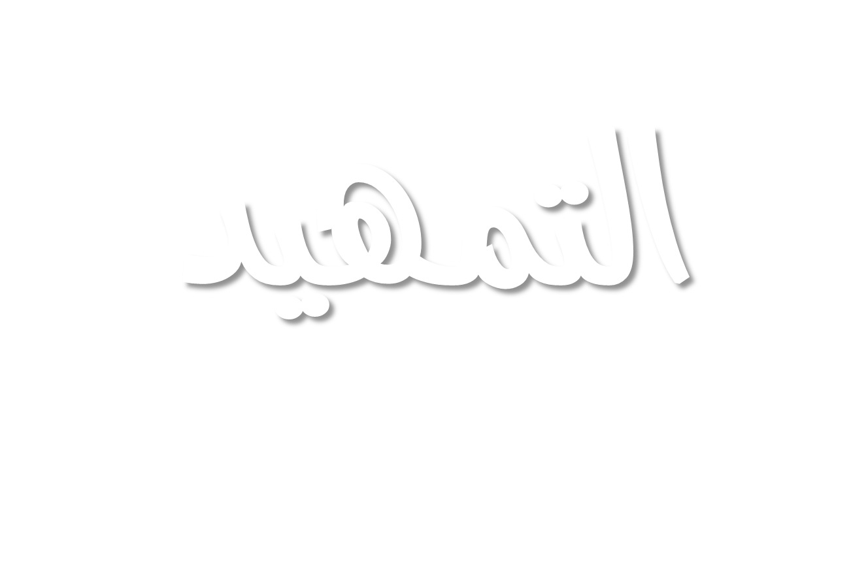

Slide 3
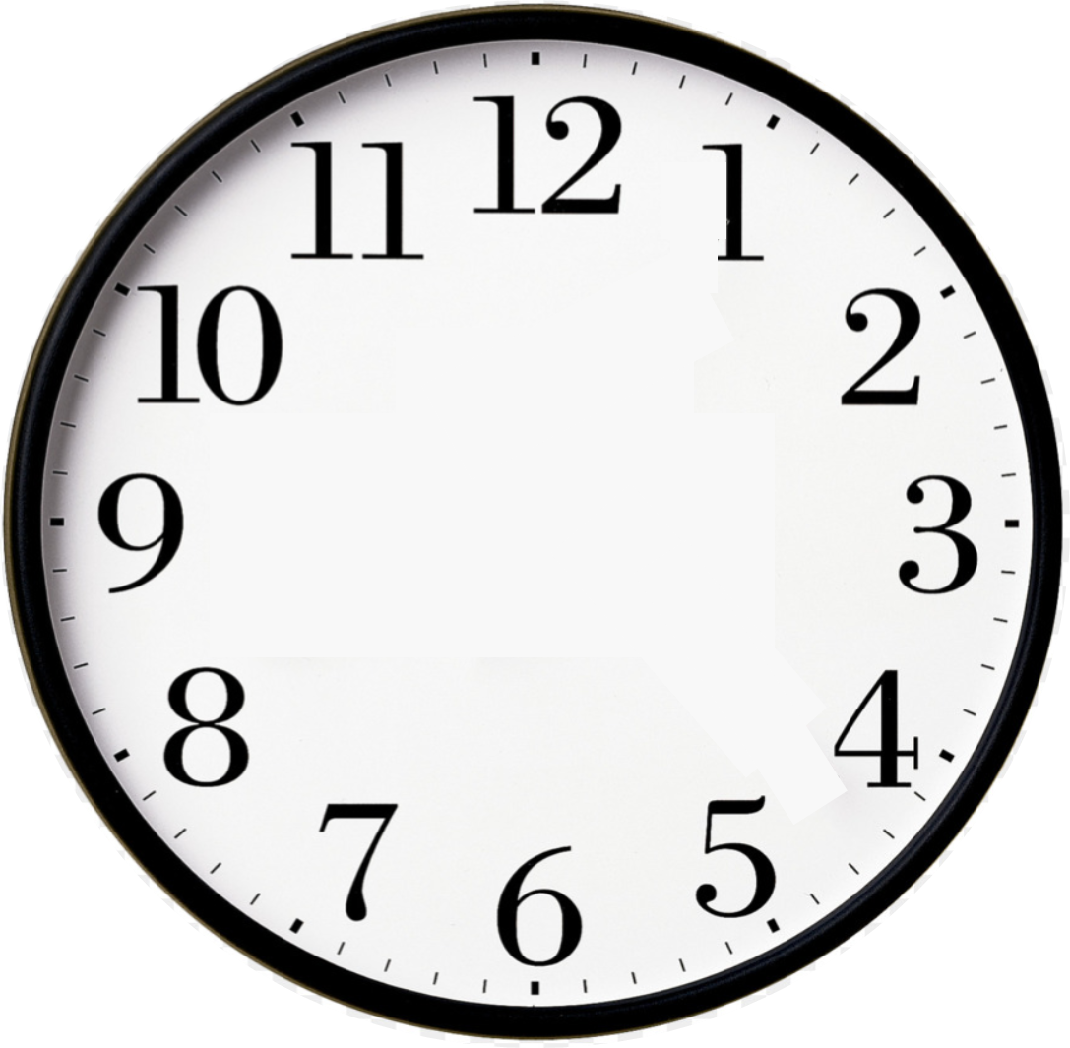
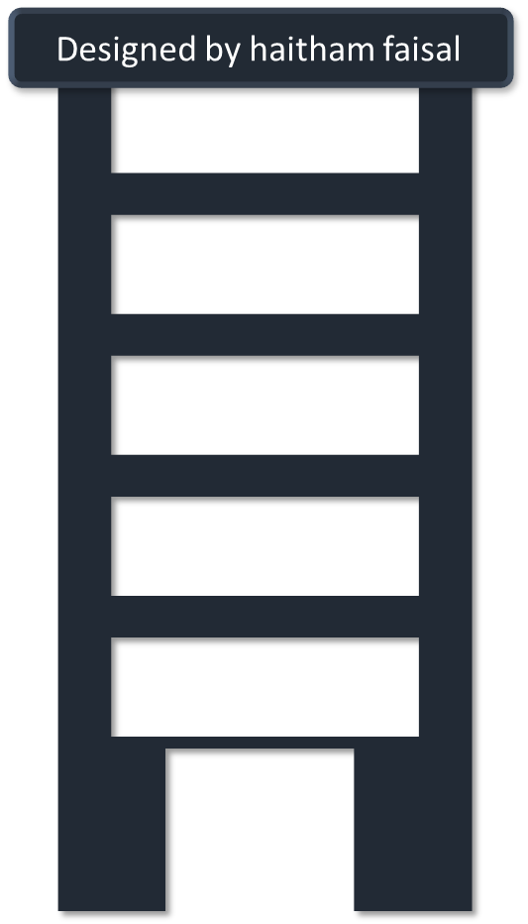
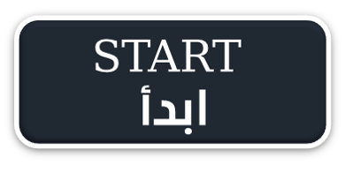

Slide 4
أوجدي الناتج:
10 + 25 + 33 =
1
الطابق الأول
67
68
69

Slide 5
أوجدي الناتج:
50 + 4 + 21 =
1
الطابق الأول
75
76
78

Slide 6
الترتيب التصاعدي للأعداد 15 ، 30 ، 44 ، 2 هو:
1
الطابق الثالث
44 ، 30 ، 15 ، 2
15 ، 2 ، 44 ، 30
2 ، 15 ، 30 ، 44

Slide 8
صفحة 222

Slide 9
صفحة 222
+ 130
+ 110
+ 100
+ 120
110
5
570
= 114
5

Slide 10
صفحة 223
، 76
، 50
، 50
، 40
، 37
26

Slide 11
صفحة 223
50
40
50
40
90
=
2
45

Slide 12
صفحة 223
50

Slide 13
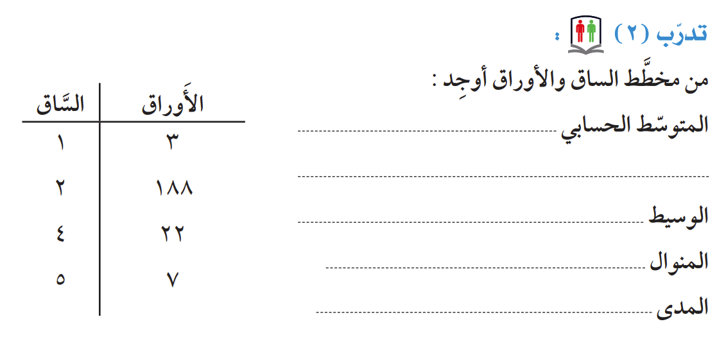
صفحة 224
، 57
، 42
، 42
، 28
، 28
، 21
13
+ 57
+ 42
+ 42
+ 28
+ 28
+ 21
13
7
231
= 33
=
7
28
، 42
28
57 – 13 = 44

Slide 14
-

Slide 15
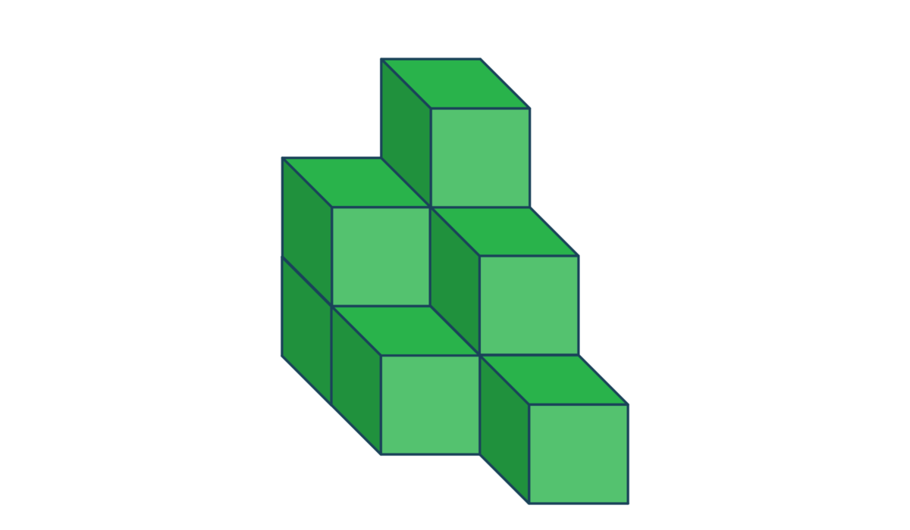
9
كم عدد المكعبات في الشكل ؟

Slide 16
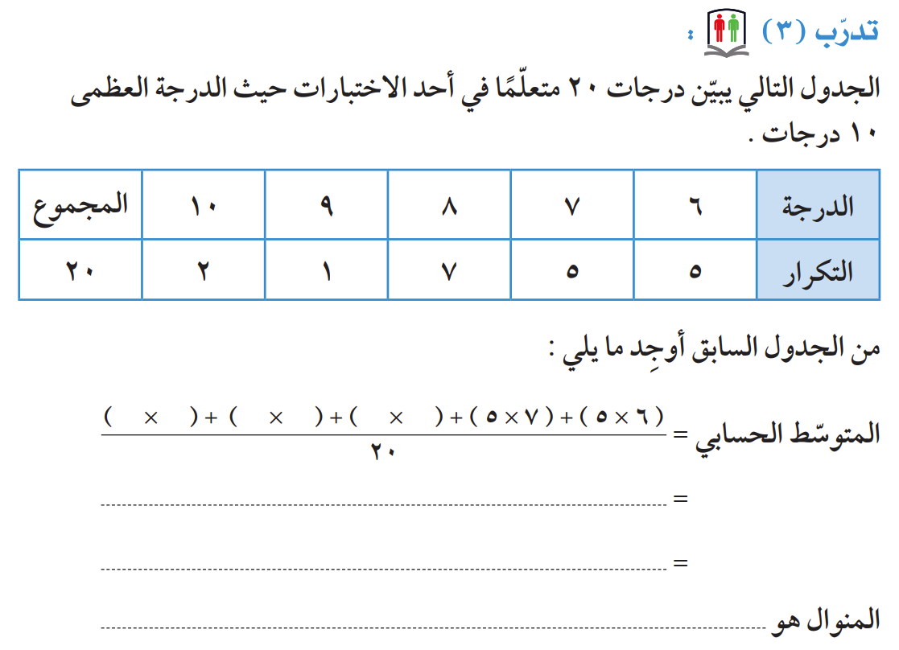
صفحة 224
×
2
10
1
9
7
8
+ 20
+ 9
+ 56
+ 35
30
20
150
= 7,5
20

Slide 18
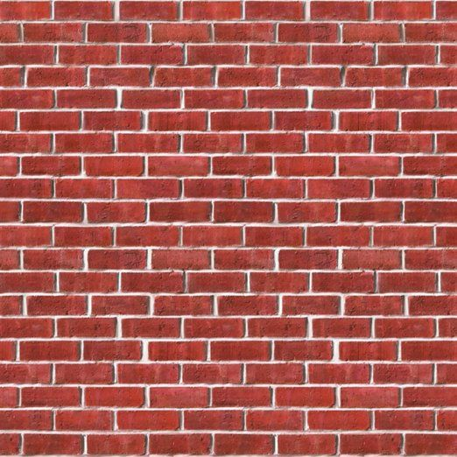
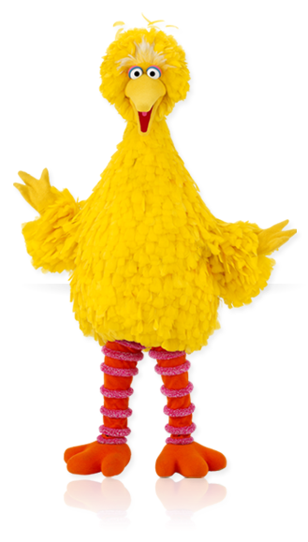
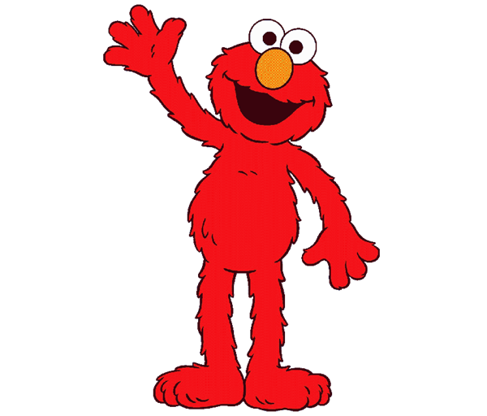
هيا لنلعب مع افتح يا سمسم

Slide 19
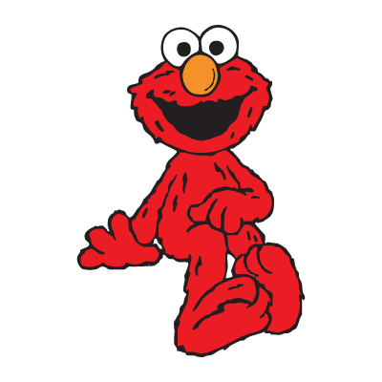
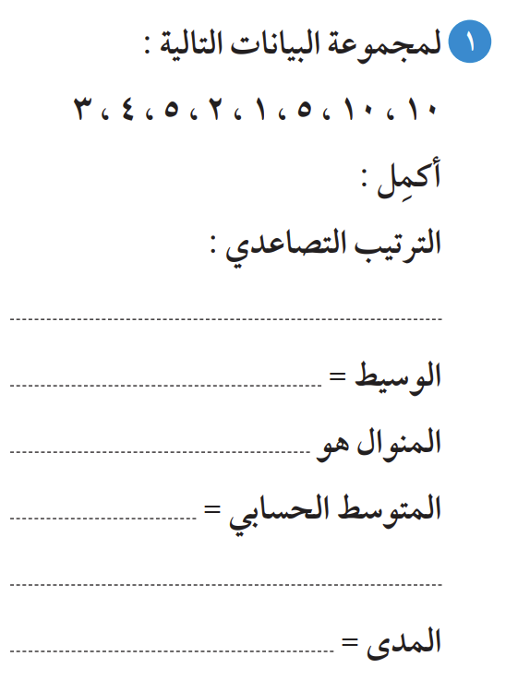
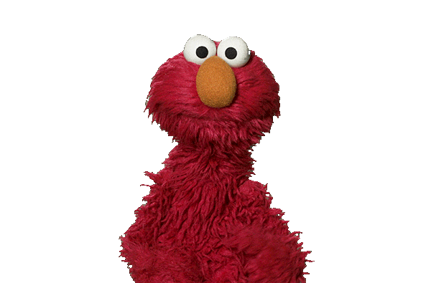
صفحة 225
1 ,2 ، 3 ، 4 ، 5 ، 5 ،10 , 10

Slide 20
صفحة 225
5

Slide 21
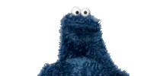
صفحة 225
5 ، 10

Slide 22
صفحة 225
40
+ 10
+ 10
+ 5
+ 5
+ 4
+ 3
+ 2
1
= 5
=
8
8

Slide 23
صفحة 225
10 – 1 = 9

Slide 24
التقييم المختصر
اختاري الإجابة الصحيحة:

Slide 25
ماذا تعلمنا اليوم ؟

